Slide 1
Herhaling Middeleeuwen
Muziek en Dans

Slide 2
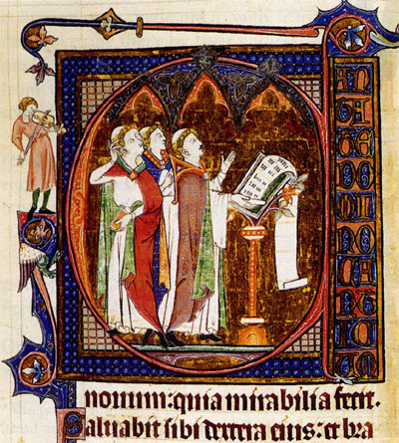
Algemeen
Leven in teken van God
Kloosters belangrijke rol
Kerk veel macht

Slide 3
Muziek in de kerk
Vocale muziek – stem door God geschapen
Gregoriaans is liturgische muziek (gezongen psalmen, muziek bedoeld om uitgevoerd te worden tijdens een viering of een goddelijke dienst

Slide 4
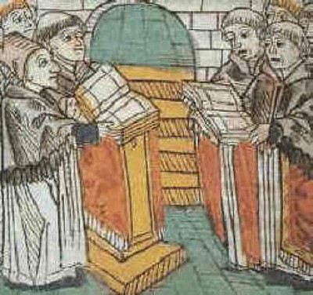
Kenmerken Gregoriaans
Eenstemmig
Latijn
Meestal mannen
A-capella
Vrij ritme
Geloof

Slide 5
Uitvoeringswijze
Solo door voorzanger
Responsoriaal gezang ( afwisseling voorzanger en koor)
Antifonaal gezang (afwisseling twee koren)
1 Syllabisch: elke lettergreep overwegend 1 toon (tekst goed te verstaan)
2. Melismatisch: drie of meer tonen per lettergreep, soms zeer uitgebreide melismen (tekst niet goed te verstaan, je laat je vocale kwaliteiten horen)
https://static.kunstelo.nl/ckv2/kerk/gregoriaans/Syllabische%20gezangen.htm

Slide 6
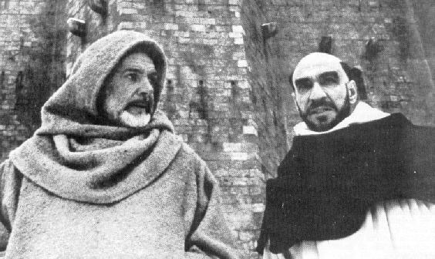
Wie zongen destijds Gregoriaans?
De monniken in de kloosters (getijden)
“Ora et labora” (bid en werk)
“Qui bene cantat bis orat” (wie goed zingt bidt dubbel)
Muziek was dus een slimme investering in de toekomst (= hemel)

Slide 7
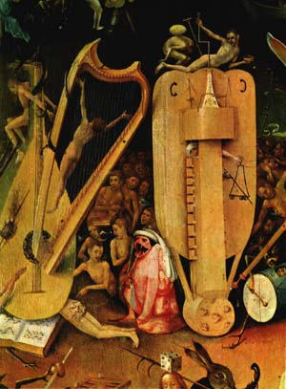
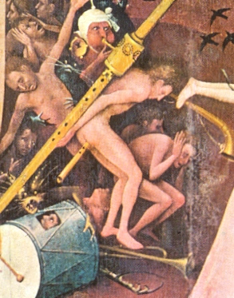
Instrumentale muziek:symbool van duivel, verboden in de kerk (behalve het orgel)

Slide 8
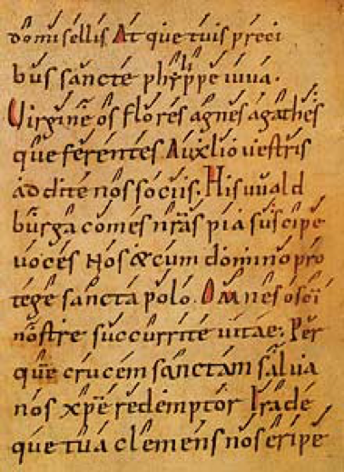
Kerkmuziek uit hoofd gezongen
Geheugensteuntjes bedacht
Neumen geven aan of melodie
naar beneden of boven gaat.

Slide 9
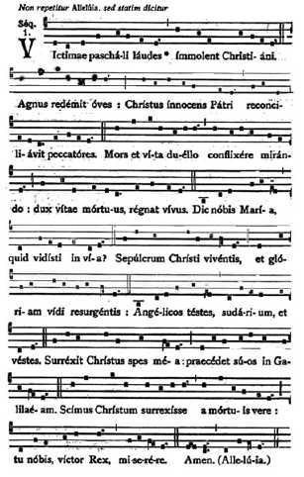
Guido van Arezzo bedenkt notatiesysteem (Voorloper moderne notenschrift)
Notenschrift
Vastleggen toonhoogte: 4 lijnen
Geeft namen aan noten
Makkelijk overdraagbaar

Slide 10
Gevolgen noteren muziek
Muziek kan op ieder tijdstip en op iedere plaats herhaald worden.
Scholing wordt eenvoudiger.
Koorknapen leren nu muziek lezen en van blad zingen.
Muziek kan meerstemmig worden.
Scheiding tussen uitvoering en bedenken: componist en dirigent zijn nieuwe beroepen.

Slide 11
Meerstemmigheid
Meerstemmigheid = polyfonie
Kerkmuziek wordt meerstemmig: Kan moeilijker worden omdat je het kan vastleggen in notenschrift
Meerstemmigheid betekent dat er meerdere stemmen tegelijk klinken
Meer emotie, intenser meeleven meer eredienst
Verstaanbaarheid steeds minder belangrijk, God begrijpt het toch wel
Gregoriaanse hoofdmelodie gezongen door tenor (Cantus Firmus), andere stemmen zingen daar omheen
“Je zou een relatie kunnen zien tussen het steeds uitbundiger 'versieren' van de kathedraal en de ontwikkeling van de meerstemmigheid: ook hierbij steeds meer 'versiering'.”

Slide 12
http://www3.artez.nl/musictools/muziekgeschiedenis_new/stijlveranderingen/deel1_les1.php
Hoe maak je muziek meerstemmig in de middeleeuwen?
Men neemt bestaande Gregoriaanse melodie
Schrijf die op in langgerekte noten
We noemen dit de Cantus Firmus (gezongen door de Tenor)
Schrijf hoge tegenstem en lage tegenstem
Tegenstemmen vaak wereldlijke tekst in eigen taal
Gregoriaanse CF heeft geestelijke tekst in latijn
Door elkaar lopende teksten waren niet te verstaan
God kon ze wel ontrafelen, geloofde men
VB:Puer Natus
Parallel Organum
Sederunt Principes‘ Cantus Firmus
http://www.digischool.nl/mu/leerlingen/geschiedenis/middeleeuwen/meerstemmigheid.htm

Slide 13
Wereldlijke Muziek Volksliederen
Volksliederen: straatmuzikanten
- door “iedereen” te zingen
- makers anoniem, mondeling
overgeleverd
- liefde, drinkliederen, strijdliederen,
ballades

Slide 15
Kunstliederen
Kunstliederen:
- vaak beroepsmuzikanten (opleiding, van adel)
- teksten en melodie vaak opgeschreven
- hoofse liefde, politiek

Slide 19
Dans
Kerk ging dans verbieden, dans is duivels!
Zondig: aandacht op lichaam gevestigd
Memento Mori – gedenk te sterven
Dansen buiten kerk werd “gedoogd”

Slide 20
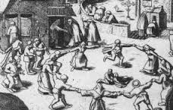
Volksdansen
Speellieden/acrobaten/gewone volk –
dansen bij volksfeesten
Vermaak – iedereen kan mee doen
In vele volksdansen huppelden en sprongen de jongens en meisjes samen, om elkaar na afloop te omhelzen of kussen.
http://www.youtube.com/watch?v=nZrgImtPYvw

Slide 21
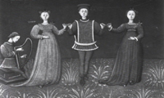
Hofdans
De adel begon de dans in te zetten om haar eigen voornaamheid en elegantie te benadrukken
Door kelding (sluiers,puntige schoenen, zware hoofdtooien) alleen maar buigen, poseren en schrijden.
Partners raakten elkaar aan tijdens dans met alleen handen, of pinken.
http://www.youtube.com/watch?v=L8HI_amy0yQ&feature=related
https://www.youtube.com/watch?v=SPTJTtg_BaM

